Slide 1
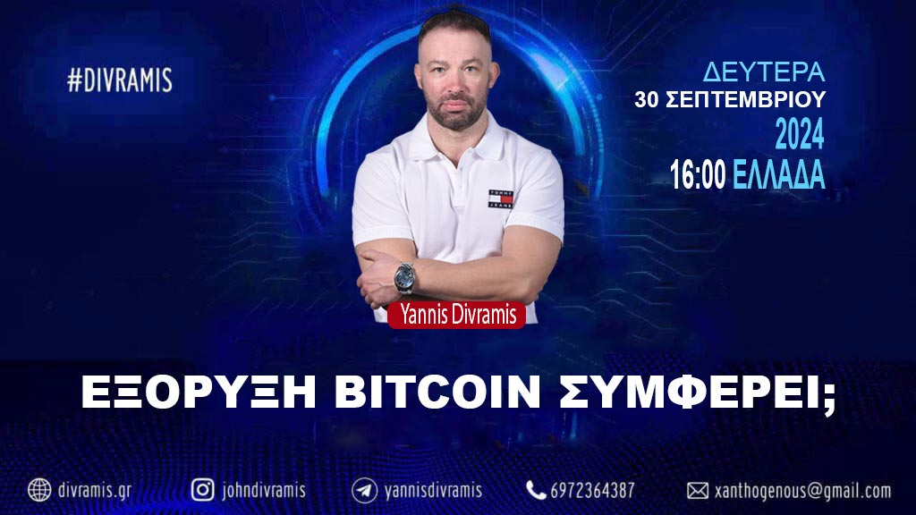
BITCOIN MINING FARMS ΠΩΣ ΝΑ ΕΠΕΝΔΥΣΕΤΕ ΣΤΗΝ ΕΞΟΡΥΞΗ ΤΩΡΑ

Slide 2
DISCLAIMER
ΜΗ ΟΙΚΟΝΟΜΙΚΗ, ΕΠΕΝΔΥΤΙΚΗ ΣΥΜΒΟΥΛΗ! ΑΠΛΩΣ Η ΑΠΟΨΗ ΜΟΥ!
ΚΑΝΤΕ ΤΗΝ ΕΡΕΥΝΑ ΣΑΣ

Slide 3
ΠΟΙΟΣ ΕΙΜΑΙ;
Σπούδασα χρηματοοικονομική και λογιστική Buchinghamshire University College
MBA Διοίκηση Επιχειρήσεων
SEO Agency Paramarketing.gr
Affiliate marketing

Slide 4
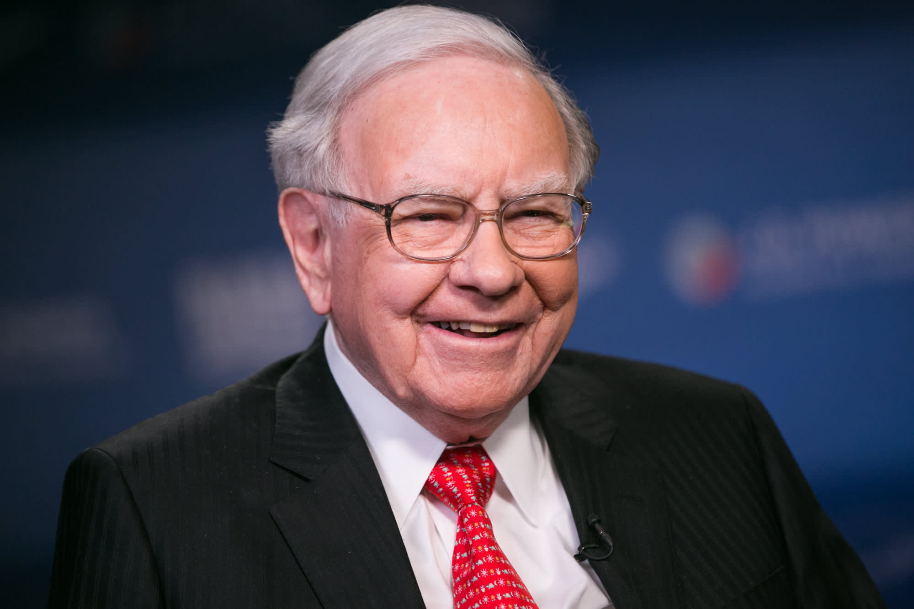
Γιατί Bitcoin;
Οικονομική κρίση 2008
Warren Buffet
Παγκόσμιο κράχ

Slide 5
Χρεωστική Τραπεζική
Σχεδιασμένο το σύστημα να αποτυγχάνει ανά 20 χρόνια
Ελλάδα 2008
Κύπρος 2013
Κίνα 2022
Λίβανος 2022

Slide 6
Τι είναι χρήμα;
Κάθε τι που έχει ανταλλακτική αξία επέχει θέση χρήματος (Πολιτική Οικονομία)
Το ευρώ έπαψε να έχει αξία άρα δεν είναι χρήμα αλλά νόμισμα

Slide 7
Μέσα διασφάλισης αποθήκευσης πλούτου
Ακίνητα
Χρυσός
Έργα Τέχνης
Bitcoin

Slide 8
Χαρακτηριστικά χρήματος
(Greshams Law) Καλό και κακό χρήμα
Αδιάβλητο
Σταθερή αξία
Αναγνωρίσιμο
Αντάλλαξιμο

Slide 9
Satoshi Nakamoto
31-10-2008 Whitepaper A Peer-to-Peer Electronic Cash System - Bitcoin.org
Χρειαζόμασταν ένα νέο χρήμα
Νέο αποκεντρωμένο τραπεζικό σύστημα (back up σε περίπτωση κατάρρευσης του επίσημου συστήματος)

Slide 10
Τι είναι το Bitcoin;
Κρύπτονόμισμα
1 Bitcoin=100 εκ Satoshi
Αποκεντρωμένο (Defi)
Δεν ανήκει σε κανέναν
Δεν ελέγχεται από κανέναν

Slide 11
Τι είναι το Bitcoin;
Το Bitcoin είναι ένα δίκτυο ανοιχτού κώδικα, ανθεκτικό στη λογοκρισία, ομότιμο αμετάβλητο δίκτυο
Ανιχνεύσιμος ψηφιακός χρυσός.
Όχι τα κλειδιά σας. όχι τα νομίσματά σου(Not your keys; not your coins)

Slide 12
Τι είναι το Bitcoin;
Κρύπτο
Blockchain
Tέλειος οικονομικός κύκλος ανά 4μιση χρόνια (bitcoin halving)
Είναι αδιάτρητο και έχει πεπερασμένη κυκλοφορία στα 21 εκατομμύρια τεμάχια, το 2140

Slide 13
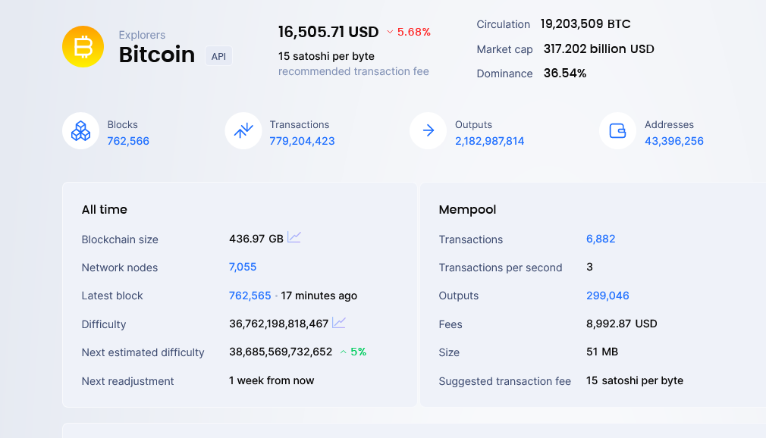
Τι είναι το Bitcoin;

Slide 14
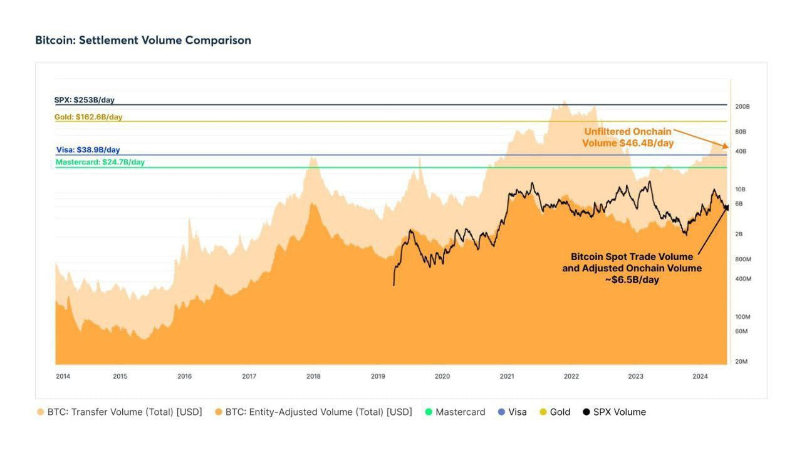
46.4 δις $ Ημερήσιος Όγκος 2024

Slide 15
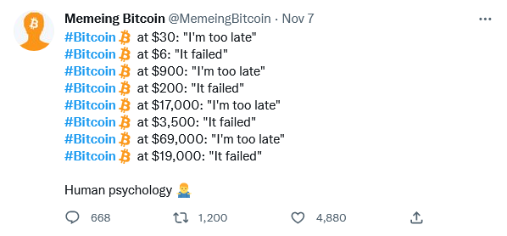
Είναι αργά να μπείτε στο Bitcoin;

Slide 16
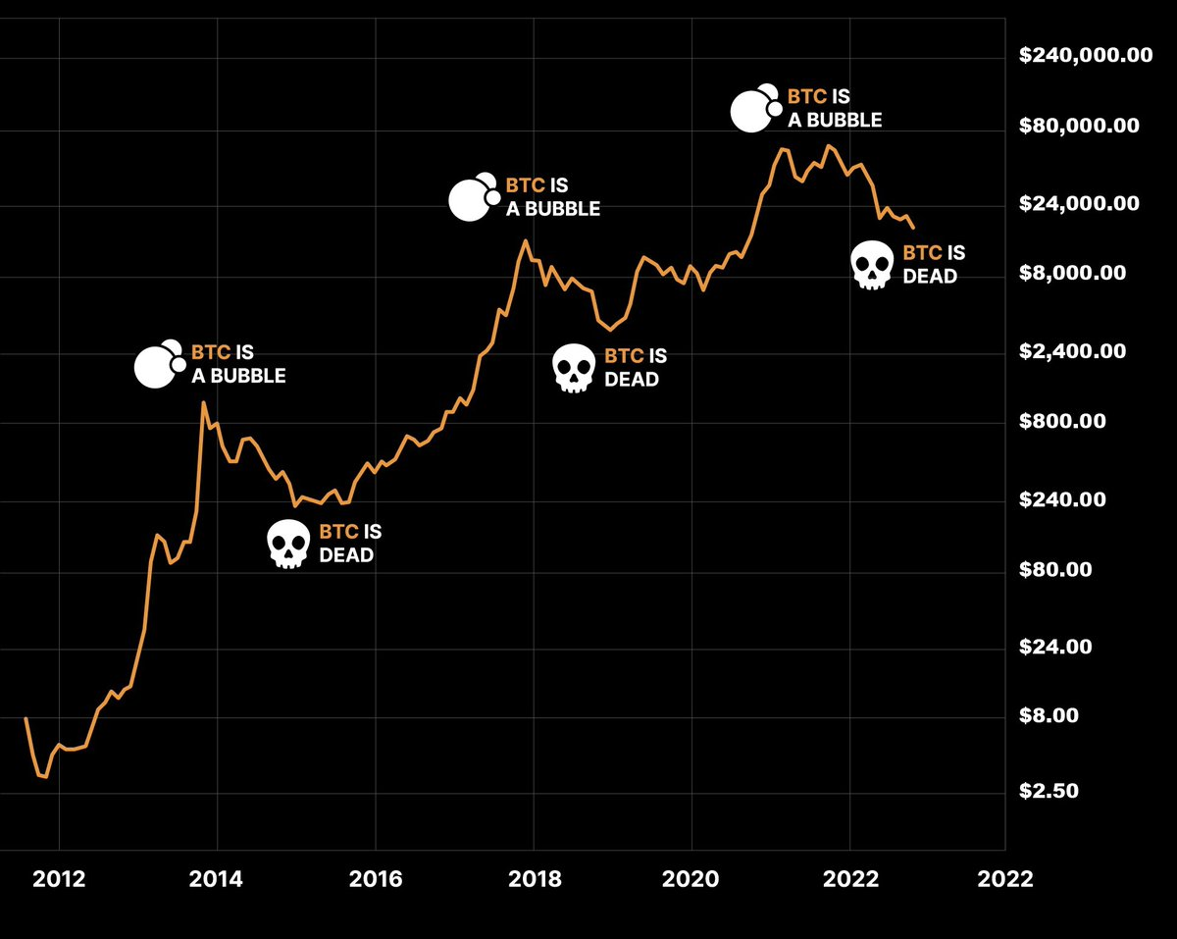
Είναι κερδοσκοπικό το BTC;

Slide 17
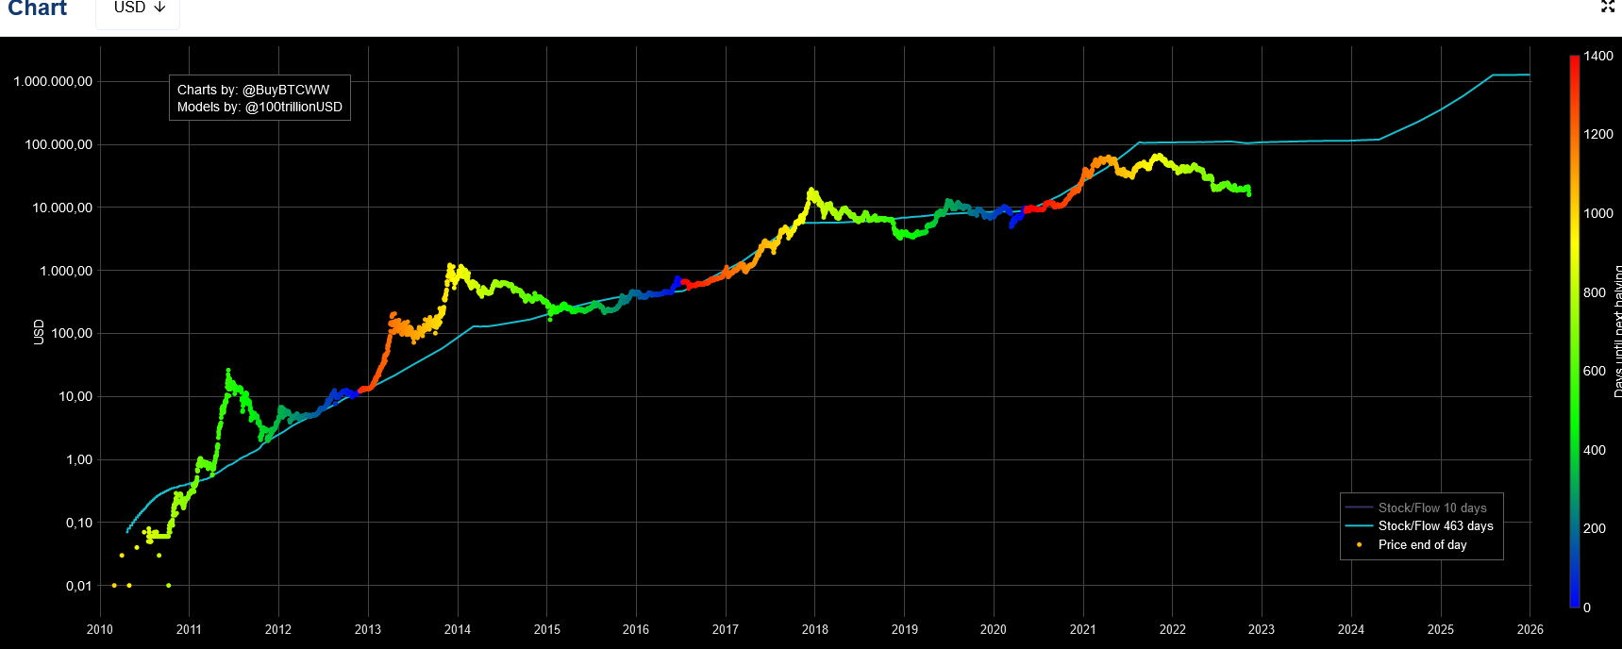
Πόσο θα πάει το BTC;
Stock To Flow Model Plan B

Slide 18
Πότε θα περάσει τις 100.000€;
Μέσα στο 2024-2025
1.000.000 το 2028-2030;

Slide 19
Σπανιότητα
Stock to flow model (PlanB)
Η προσφορά του Bitcoin μειώνεται κάθε 4μιση χρόνια
Το παραπάνω μοντέλο προβλέπει την προσφορά αλλά δεν μπορεί να προβλέψει τη ζήτηση

Slide 20
Υιοθέτηση του Bitcoin
Είμαστε στο στάδιο early adopters
Ακόμα χρησιμοποιείται από το 3% του πληθυσμού, στην Ελλάδα από το 1%
Ελ Σαλβαδόρ δεύτερο εθνικό νόμισμα
Νιγηρία
Μην πρόσβαση σε τράπεζες (unbanked)

Slide 21
Χρηστικότητα (usability)
Νέες εφαρμογές (lightning network)
Αξία μέσου αποθήκευσης και μεταφορά πλούτου
Χρήση από funds & Θεσμικούς επενδυτές
ETFs

Slide 22
Πως αποκτάμε Bitcoin;
Mining
Αγορά από ανταλλακτήριο
Αγορά από ιδιώτη

Slide 23
Ερωτήσεις;
1. Είναι το bitcoin ασφαλές;
2. Από ποιον ελέγχεται;
3. Άμα καταρρεύσει;
4. Διακυμάνσεις (Μεταβλητότητα)

Slide 24
Bitcoin mining farms
Η εξόρυξη κρύπτο και συγκεκριμένα bitcoin είναι ασύμφορη για τον οικιακό χρήστη γιατί:
Καίει πολύ ρεύμα (και είναι ακριβό)
Απαιτείται υψηλή επένδυση
Κάνει πολύ θόρυβο και απαιτείται σύστημα ψύξης

Slide 25
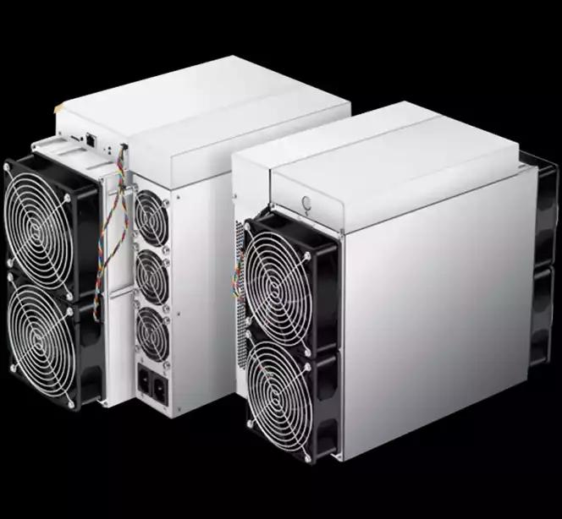
Asic Miners

Slide 26
Ποια είναι η λύση;
Bitcoin Mining Farms
Μπορείτε να ξεκινήσετε άμεσα με μικρή επένδυση
Παίρνετε μετοχές από ΑΕ
Γίνεται πραγματική εξόρυξη

Slide 27
Ποια το όφελος;
Παραγωγική ικανότητα 15% με την σημερινή τιμή του Bitcoin στα $60.000
Ετήσιο μέρισμα ανάλογα με την παραγωγή και την τιμή του Bitcoin
100% διακράτηση κεφαλαίου, επειδή έχετε μετοχές μπορείτε να τις πουλήσετε

Slide 28
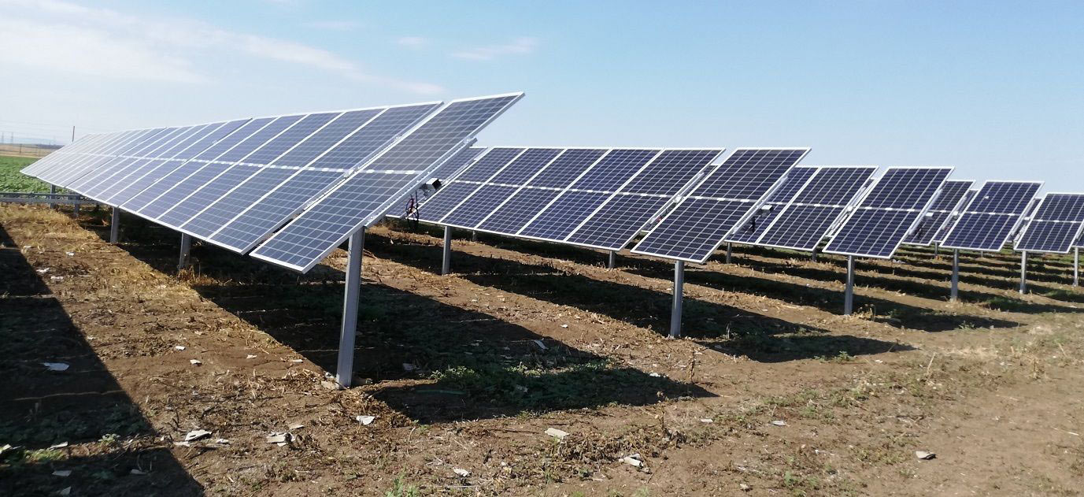
Πως γίνεται η εξόρυξη;

Slide 29
2 Φωτοβολταϊκά πάρκα
Πράσινη ενέργεια
Φιλική προς το περιβάλλον
24ωρη λειτουργία
Φθηνό ρεύμα
Επεκτασιμότητα

Slide 30
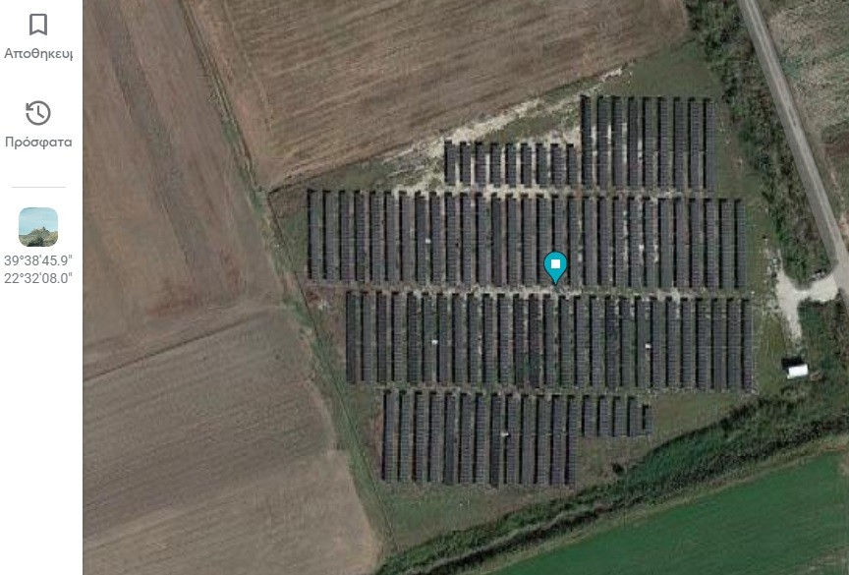
Φωτοβολταικό Πάρκο Ισχύς 1ΜW

Slide 31
1 Φωτοβολταικό Πάρκο Ισχύς 1ΜW
220 Miners
Ισχύς miner 3.4 kW /miner
Miner Hashrate 105Th/sec
Συνολικό Hashrate 23100 Th/sec

Slide 32
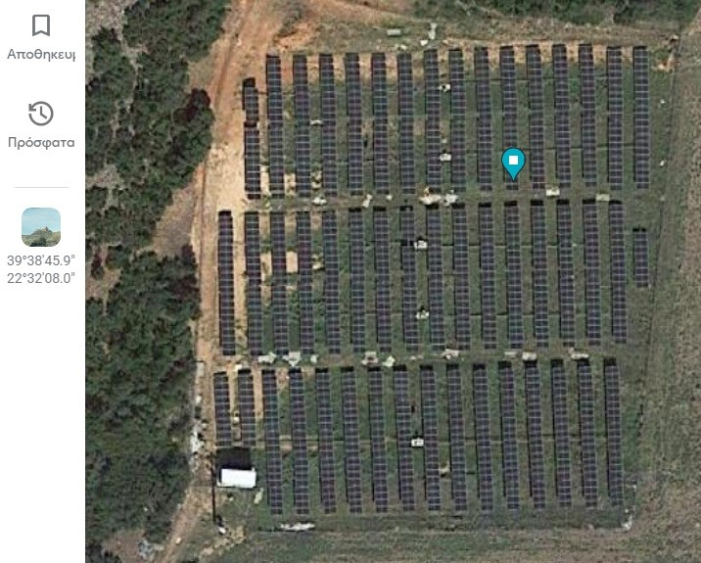
Φωτοβολταικό Πάρκο Ισχύς 500ΚW

Slide 33
Φωτοβολταικό Πάρκο Ισχύς 500ΚW
110 Miners
Ισχύς miner 3.4 kW /miner
Miner Hashrate 105Th/sec
Συνολικό Hashrate 11550Th/sec

Slide 34
Πως ξεκινάω;
Πακέτο Νο1 1.000€
Πακέτο Νο2 10.000€
Πακέτο Νο3 100.000€

Slide 35
Καταθέστε τα χρήματα στον λογαριασμό της εταιρείας
White Nights Enterprises OU, Tallinn Estonia
IBANs:
Revolut: LT183250046545727456 Swift: CHASDEFX REVOLT21 (euro)
Πειραιώς: GR5801727940005794109266439
Συνεταιριστική Τρ. Θεσσαλίας: GR21091010800031080454950003
Usdt: TXdrHy3QdNvy7HApCfMTvHaBC37a7w9jxS TRC20 Network

Slide 36
Επικοινωνήστε μαζί μου 6972.364.387
Στείλτε μας το καταθετήριο ή το αποδεικτικό κατάθεσης
Αντίγραφο ταυτότητας 2 όψεις ή διαβατήριο
Και θα λάβετε τις μετοχές σας στο email

Slide 37
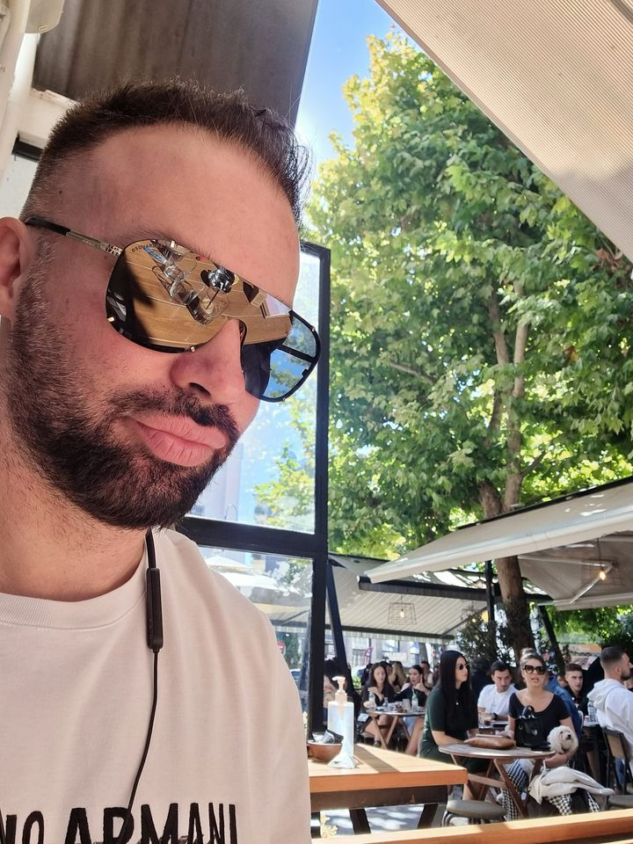
Σας ευχαριστώ πολύ!

